Slide 1
3D 입체그림
[ 사 물 ]

Slide 2
실험목표
여러 가지 사물이 표현된 지도를 높이에 맞추어 투명 그림판에 차례로 그린 후
번호대로 쌓아올려 3D 입체 그림으로 표현해보고
3D 프린터의 원리도 알아봅시다.
실험 준비물
투명 그림판 (A, B) (1인 각 5장씩) , 활동지, 양면테이프, 알코올솜
여러 색깔 유성펜(다양한 색상으로 꾸밀 수 있습니다.)

Slide 3
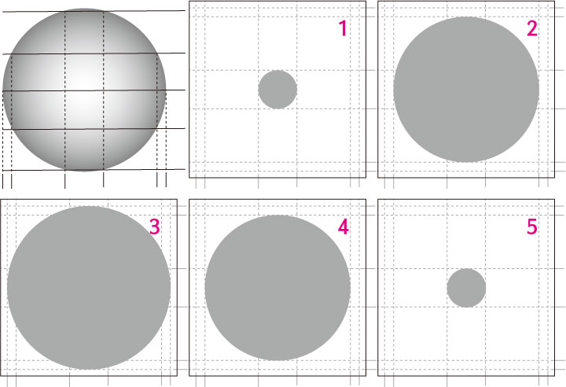
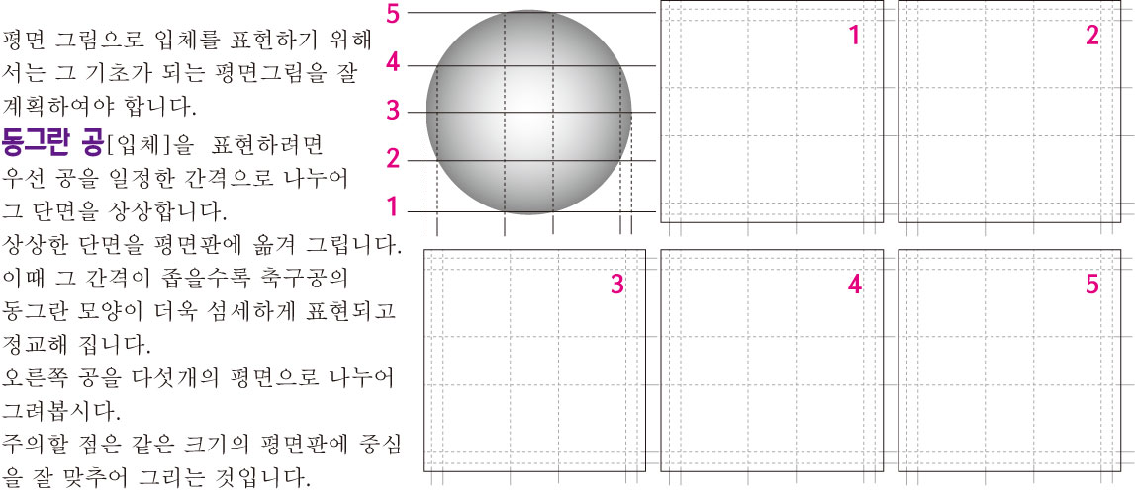
생각해보기

Slide 4
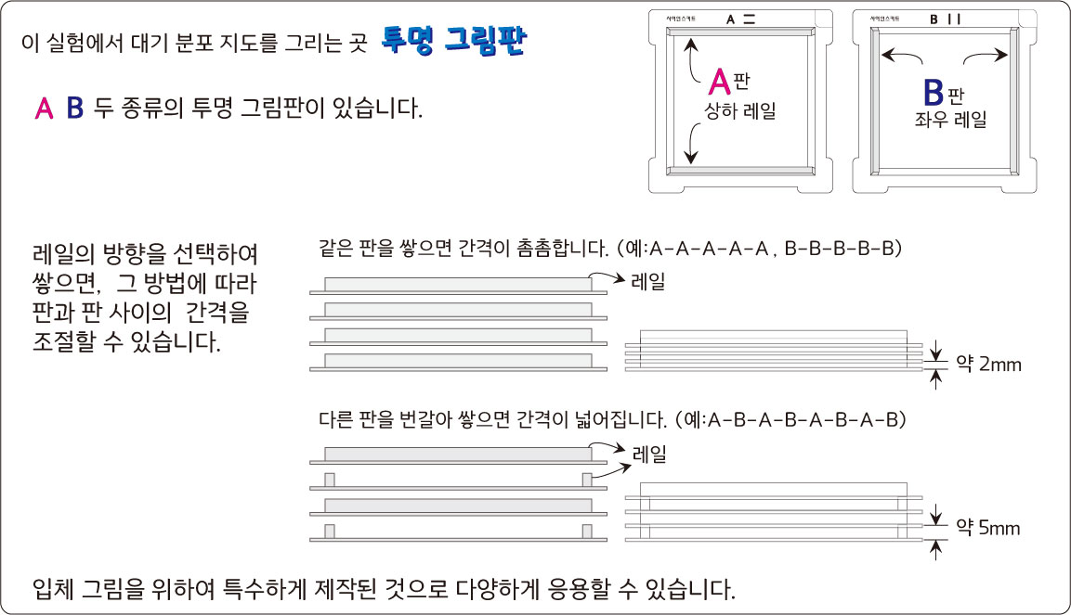

Slide 5
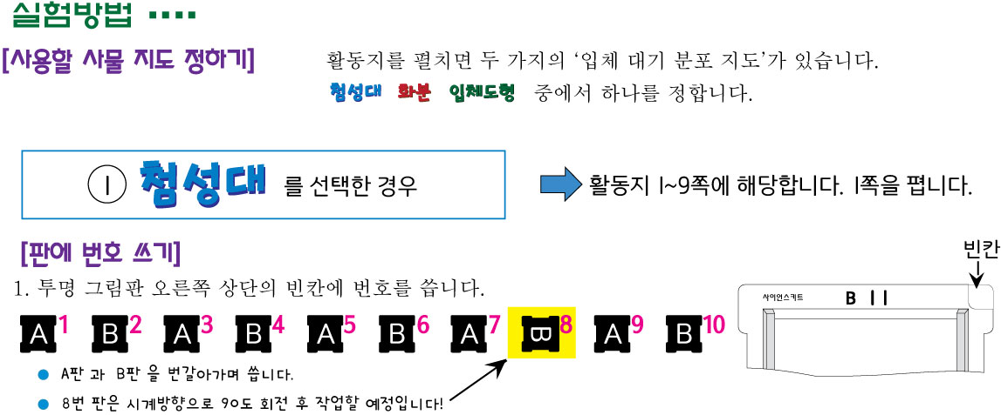

Slide 6
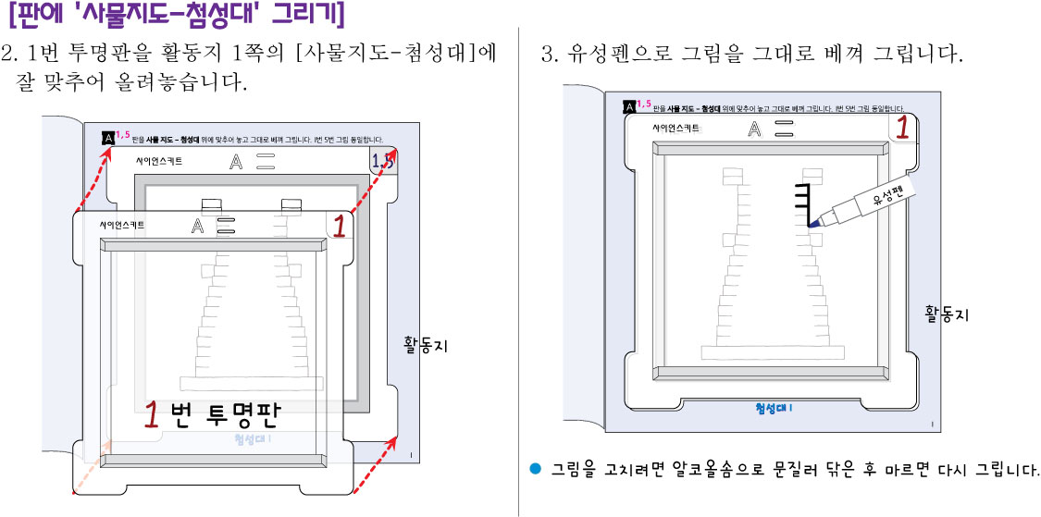

Slide 7
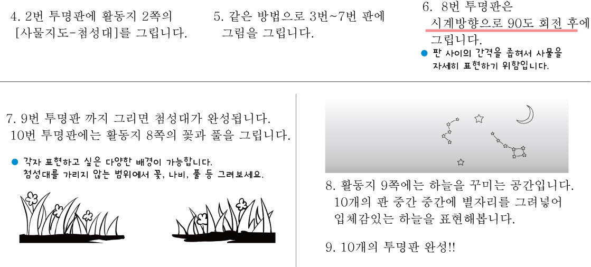

Slide 8
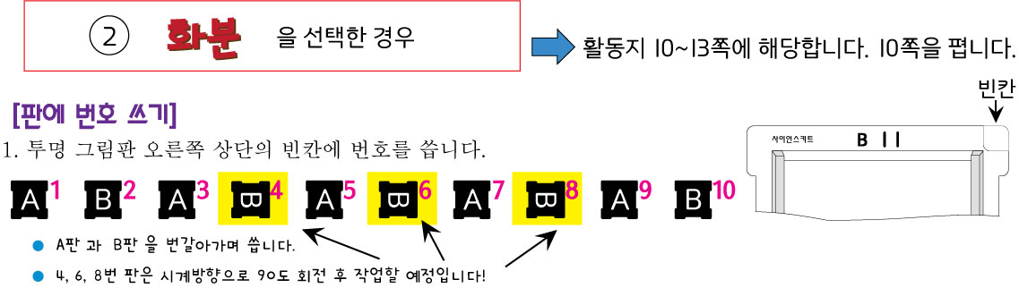

Slide 9
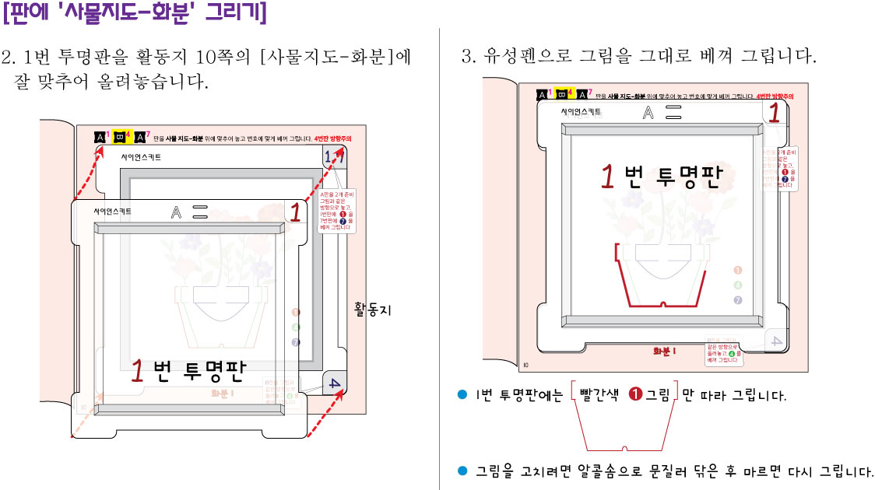

Slide 10
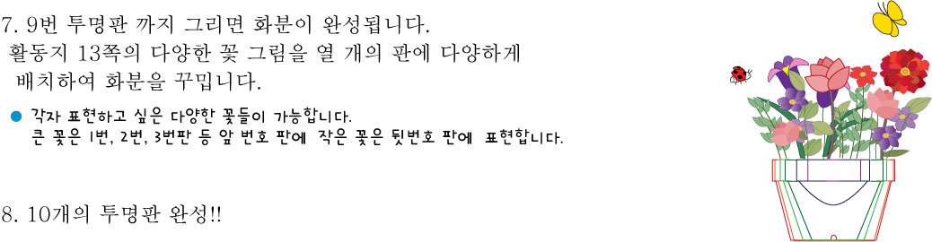

Slide 11
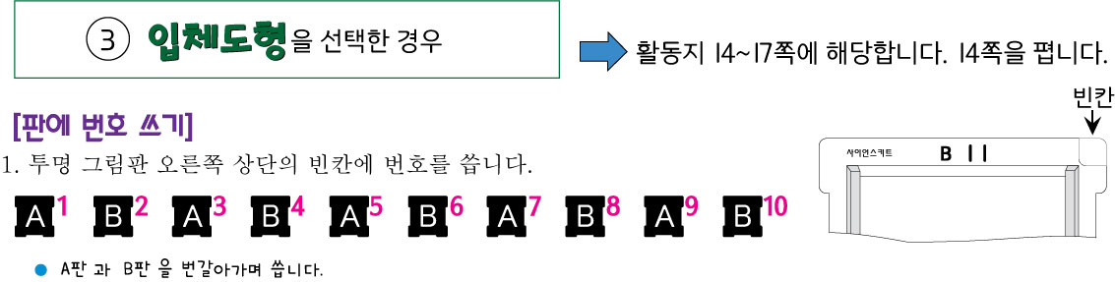

Slide 12
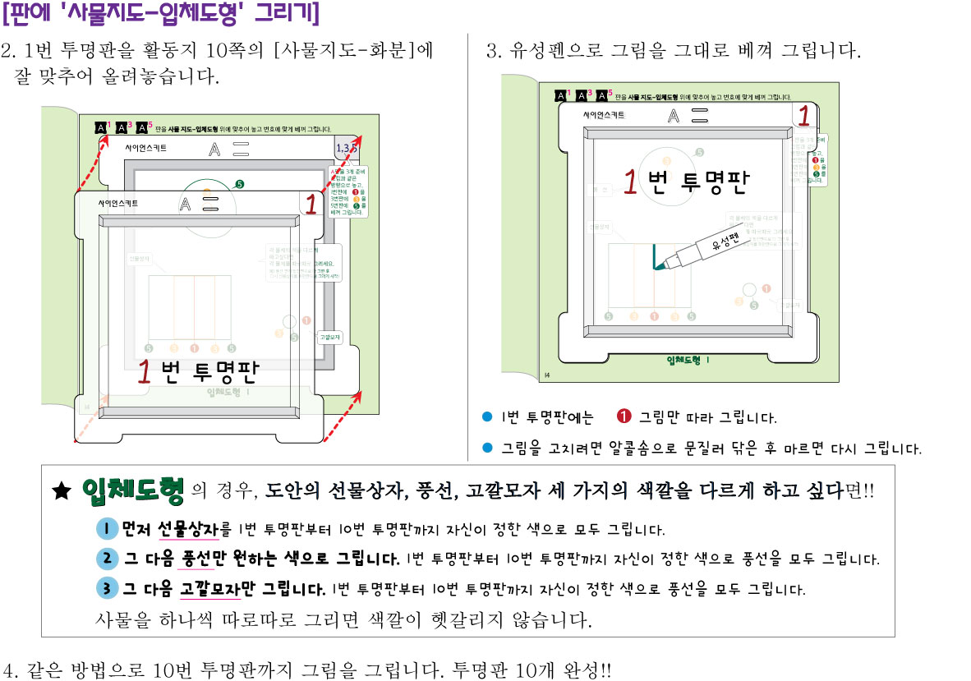

Slide 13
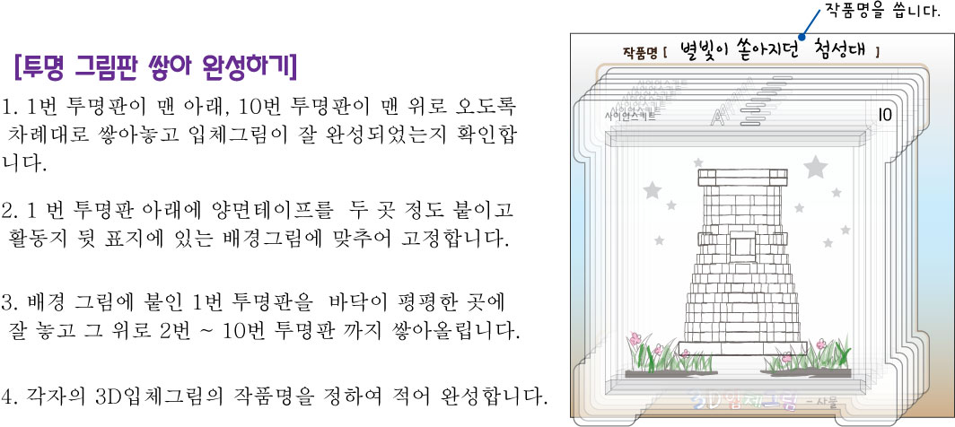

Slide 14
실험시 주의사항
투명 그림판의 간격은 A와 B를 배열하는 순서로 조절할 수 있습니다. [ 보고서 1쪽 참고]
간격을 조절하려면, 배열을 다르게 하면 됩니다.
2. 유성펜으로 그린 그림을 고치고 싶다면 알코올솜으로 지운 후 말려서 다시 그리면 됩니다.
투명 그림판의 재질은 PET (페트) 입니다. 높은 온도의 물이나 난로 등 고온의 물체에
닿지 않도록 주의합니다.

Slide 15
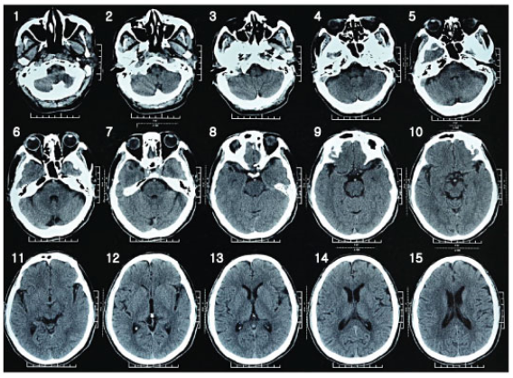
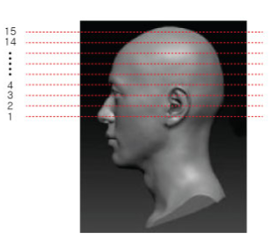
원리학습
평면을 이용하여 입체구조를 나타내는 경우는 어떤것이 있을까요?

Slide 16
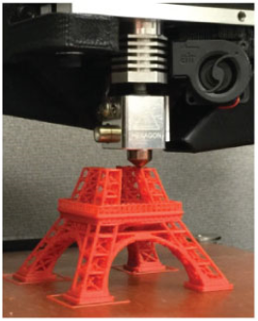
원리학습
CT 촬영 이란 컴퓨터 단층촬영 ( 斷層撮影 , Computed Tomography )을 말하는데 일반 촬영으로
나타낼 수 없는 신체의 단층영상을 기록하여 나타내는 장치입니다.
위 15장의 사진은 오른쪽 사람의 머리를 1번부터 15번 위치로 이동하며 단층촬영 하여 얻은 사진들입니다.
각 높이마다 사진을 찍어 재구성하면 평면이 아닌 입체적인 몸 속의 구조물들을 잘 판단할 수 있습니다.
이러한 이유로 CT촬영은 종양 등의 진단법으로 널리 이용되고 있습니다.
3D 프린터 가 작동되는 모습을 본 경험이 있지요?
노즐에서 녹은 재료가 한 줄씩 나와서 같은 높이의 평면을 만들고
그 위에 또 한 줄씩 쌓여 입체를 만드는 모습도 이와 비슷하지요.
요즘은 3D프린터를 이용하여 못 만드는 것이 없다고 합니다.

Slide 17
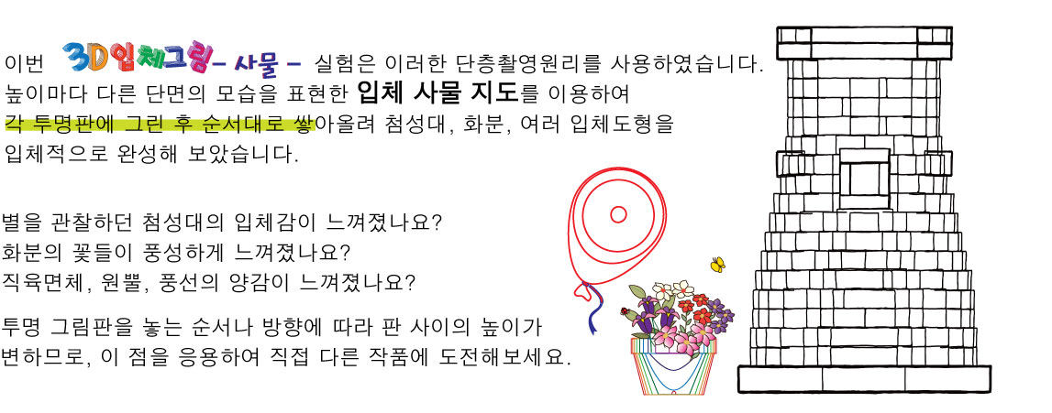

Slide 18
